Slide 1



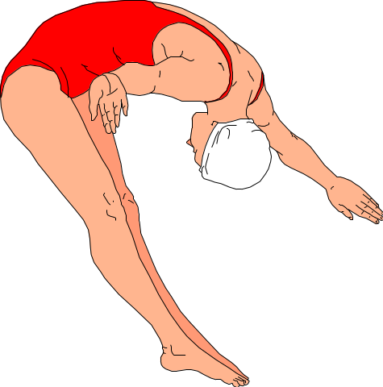
4.4质点的角动量定理和角动量守恒定律
质点对某一点的角动量 力矩和角动量定理
角动量量守恒定律 质点组的角动量
花样滑冰运动员的“旋”动作
跳水运动员的“团身--展体”动作

Slide 2
4.4质点的角动量定理和角动量守恒定律
质点对某一点的角动量 力矩和角动量定理
角动量量守恒定律 质点组的角动量
如：
常平架上的回转仪
A
L
B
C
B
C
A

Slide 3

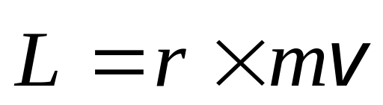

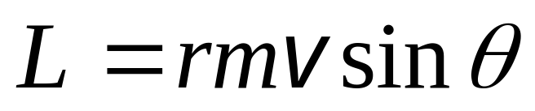





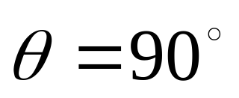
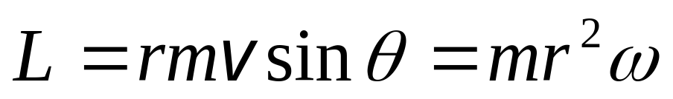


4-4 质点的角动量定理和角动量守恒定律
4.4质点的角动量定理和角动量守恒定律
质点对某一点的角动量 力矩和角动量定理
角动量量守恒定律 质点组的角动量
一 质点对某一定点的角动量
质点对某一点的角动量(动量矩) 定义为
大小为:
方向如图:(右手螺旋法则)
做圆周运动的特殊情形
式中： 是质点圆周运动的角速度大小

Slide 4
4.4质点的角动量定理和角动量守恒定律
质点对某一点的角动量 力矩和角动量定理
角动量量守恒定律 质点组的角动量
大小为:
方向如图:(右手螺旋法则)
注意：
角动量是描述质点转动状态的物理量,只要质点在运动,就一定存在质点相对于某一参考点的角动量,不管质点是做直线运动还是曲线运动

Slide 5
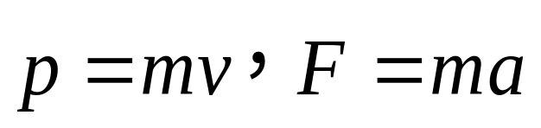
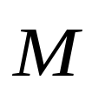
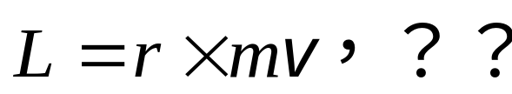
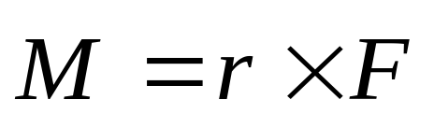
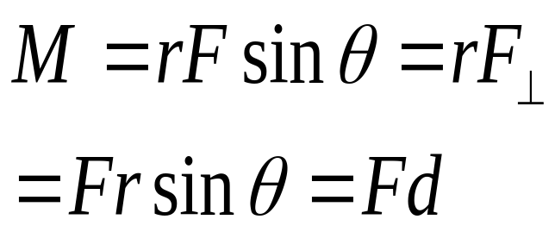

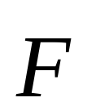


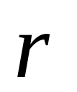



4.4质点的角动量定理和角动量守恒定律
质点对某一点的角动量 力矩和角动量定理
角动量量守恒定律 质点组的角动量
二 力矩和角动量定理
1 力矩
大小：
方向：如图 、 、
构成右手螺旋关系

Slide 6
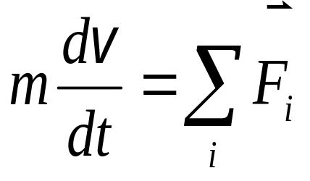
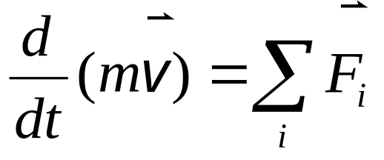


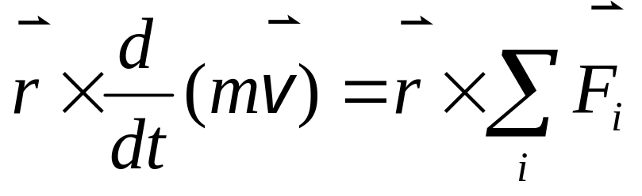
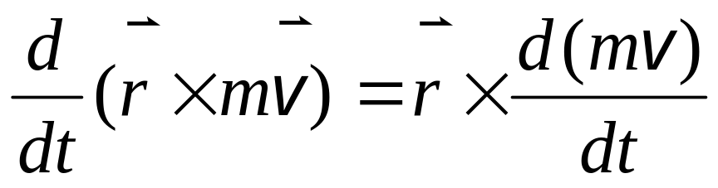

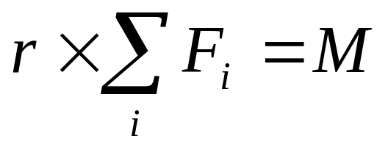
4.4质点的角动量定理和角动量守恒定律
质点对某一点的角动量 力矩和角动量定理
角动量量守恒定律 质点组的角动量
2 质点的角动量定理
动量，冲量，动量定理
角动量，力矩，？？

Slide 7
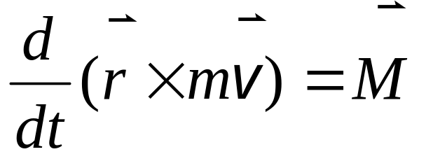
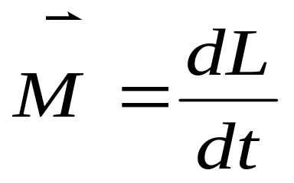

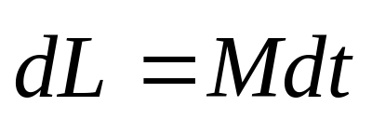
4.4质点的角动量定理和角动量守恒定律
质点对某一点的角动量 力矩和角动量定理
角动量量守恒定律 质点组的角动量
作用在质点上的合力对某固定参考点的力矩 ,等于质点对同一参考点的角动量对时间的变化率,称为质点的角动量定理
由 得
两边积分

Slide 8
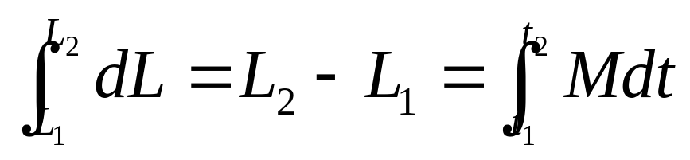
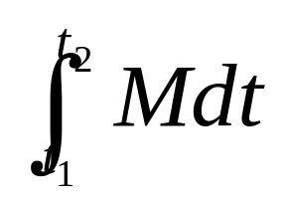


4.4质点的角动量定理和角动量守恒定律
质点对某一点的角动量 力矩和角动量定理
角动量量守恒定律 质点组的角动量
称为力矩在 到 时间内的冲量矩
上式表示:质点对定点的角动量在一段时间
内的增量等于这段时间内作用于质点的冲量矩

Slide 9
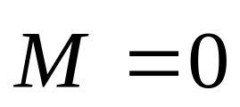
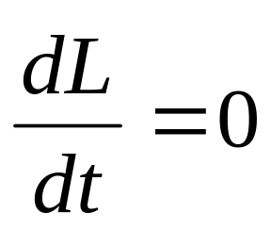
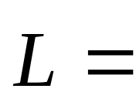
4.4质点的角动量定理和角动量守恒定律
质点对某一点的角动量 力矩和角动量定理
角动量量守恒定律 质点组的角动量
三 角动量守恒定律
如果 ,就得
即 常矢量
该式表示:如果质点所受合力矩为零,则质点的角动量保持不变,称为质点的角动量守恒定律

Slide 10
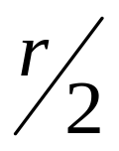
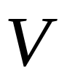
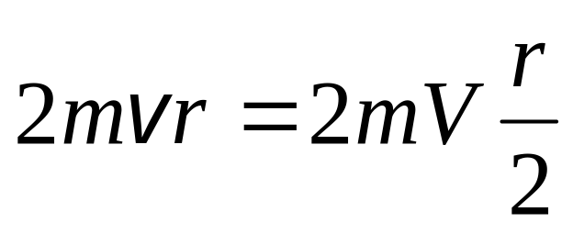

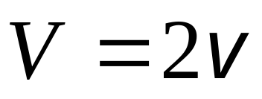
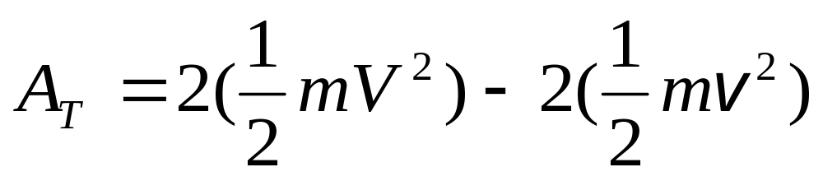
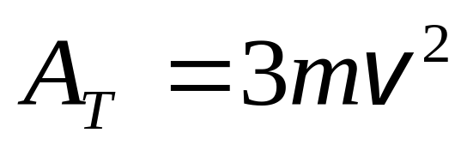
4.4质点的角动量定理和角动量守恒定律
质点对某一点的角动量 力矩和角动量定理
角动量量守恒定律 质点组的角动量
例1 P117例4.4.2
(1)以两小球为研究对象,经分析知该小
球所守合力矩为零,所以角动量守恒,设
小球半径为 时的速率为 ,则
解:
(2) 根据动能定理,拉力对小球所作的功等于小球动能的增量

Slide 11
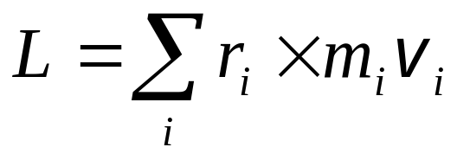
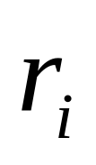
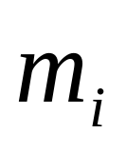
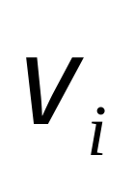


4.4质点的角动量定理和角动量守恒定律
质点对某一点的角动量 力矩和角动量定理
角动量量守恒定律 质点组的角动量
四 质点组的角动量
1 质点组的角动量
其中 、 、 分别为第 个质点的位置矢量、质量和速度
2 质点组的角动量定理
因为内力矩之和等于零(不论什么性质的力,
也不论选哪一点为固定点),所以有

Slide 12
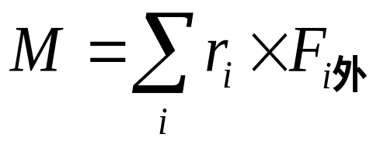

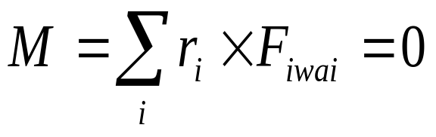
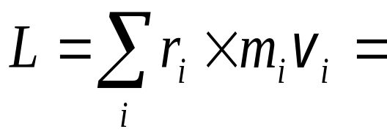
4.4质点的角动量定理和角动量守恒定律
质点对某一点的角动量 力矩和角动量定理
角动量量守恒定律 质点组的角动量
式中： , 分别
是质点组对固定点的外力矩矢量和及质点组的角动量
3 质点组的角动量守恒定律
如果
则 常矢量

Slide 13
4.4质点的角动量定理和角动量守恒定律
质点对某一点的角动量 力矩和角动量定理
角动量量守恒定律 质点组的角动量
该式表示:如果质点组对某固定点所受合力矩
为零,则质点组对该固定点的 角动量守恒．
注意：
动量守恒定律、角动量守恒定律、能量守恒定律是物理学中的三大守恒定律,不仅适用于宏观质点,也适用于微观粒子的运动,它们是自然界的普遍规律

Slide 14
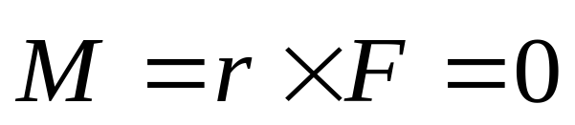
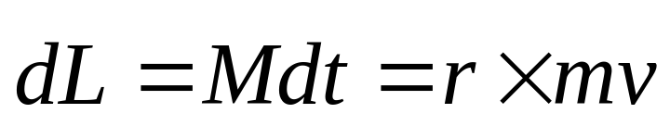
4.2.11如图所示，有一小块物体置于光滑的水平桌面上，有一细绳
系于此小物体上，另一端穿过桌面的中心一小孔，该物体原以角速
度ω在距孔为R的圆周上转动。今将绳从小孔缓慢下拉，则物体：
（A）动能不变，动量改变；（B）动量不变动能改变；(C)角动量
不变，动量不变；（D）角动量不变，动能和动量改变
O
m
D
R
解：
1）由于小物体的速度方向在不断改变故动量是变化的
2）物体所受合外力矩（由重力，支持力和拉力的合力产生）为零，故小物体的角动量守恒
3）小物体角动量守恒，运动半径在减小，因此，运动速率在增加，即动能增大

Slide 15
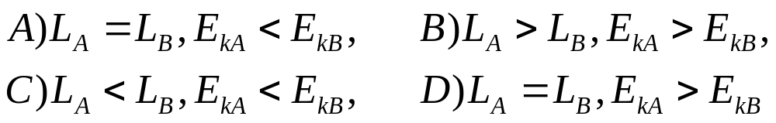


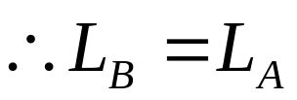
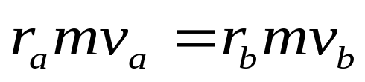
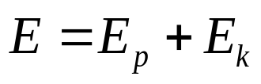
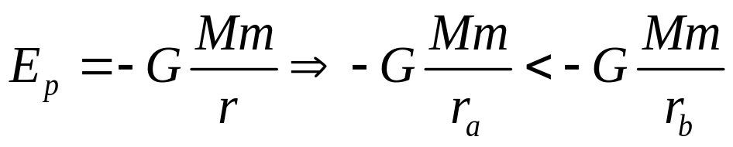
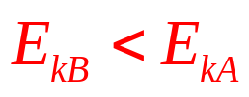
4.4质点的角动量定理和角动量守恒定律
质点对某一点的角动量 力矩和角动量定理
角动量量守恒定律 质点组的角动量
4.2.8 人造卫星绕地球做椭圆轨道运动，卫星轨道近地点和远地点为A点和B点，角动量分别为L_{A}和L_{B}，动能分别为E_{KA}和E_{KB}，在卫星绕地心运动的过程中（ ）
由于万有引力的方向总指向球心，所以万有引力
作用在卫星上产生的力矩为零，故卫星的角动量守恒
解：
由于万有引力是保守力，卫星的机械能守恒
而卫星在从最近点A到最远点B时其势能增大，故动能减小

Slide 16
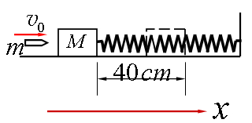

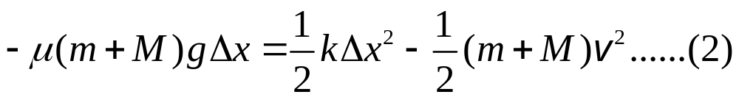
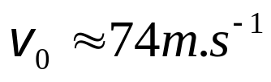
4.4质点的角动量定理和角动量守恒定律
质点对某一点的角动量 力矩和角动量定理
角动量量守恒定律 质点组的角动量
P127 4.3.16如图所示，一质量为10g的子弹射入一个静止在水平面上的质量是990g的木块内，木块右方连结一轻质弹簧，木块被子弹击中后，向右运动压缩弹簧40cm而停止。设弹簧的劲度系数为 1N/m ，木块与水平面的摩擦系数是0.05，试求子弹的初速度 v₀ 的大小。
解：m和M碰撞过中，动量守恒：
整体压缩弹簧的过程中，由功能原理，得：
由(1)、(2)两式，得：

Slide 17
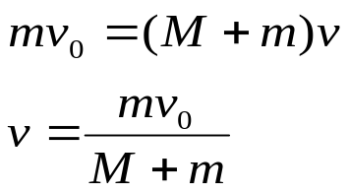





3.1.8 一质量为M的木块静止在光滑的平面上，一质量为m的子弹以速度v₀水平射入木块内，并与木块一起运动，在这一过程中，木块对子弹所做的功为 ，子弹对木块所做的功为 ，说明了 。
解：动量守恒
子弹的动能
木块的动能
由质点系动能定理——木块对子弹所做的功，子弹对木块所做的功
说明了二者量值不相等
系统非保守内力做功之和对系统机械能改变有贡献

Slide 18
4.4质点的角动量定理和角动量守恒定律
质点对某一点的角动量 力矩和角动量定理
角动量量守恒定律 质点组的角动量
第4章 冲量和动量(9)
一、填空：习题4.1.4， 4.1.7，4.1,15.
二、选择：习题4.2.1，4.2.6，4.2.11.
三、计算：习题4.3.7，4.3.13，检测题24.

Slide 21







4.4质点的角动量定理和角动量守恒定律
质点对某一点的角动量 力矩和角动量定理
角动量量守恒定律 质点组的角动量
4.1.2一质量为m的质点，在OXY平面上运动，其位置矢量为
式中 ， ， ，为整的常量，试问：该质点的动量大小p= ,与X轴的夹角
解：

Slide 22







4.4质点的角动量定理和角动量守恒定律
质点对某一点的角动量 力矩和角动量定理
角动量量守恒定律 质点组的角动量
4.1.5 长为l=0.5m 的不可伸长的轻绳下端静止悬挂一个质量为 m₁=2kg 的物体，另一个质量为 m₂=0.2kg 的小球以速率 v₀=10m/s 水平地和物体 m₂相碰撞，并以v₂=5m/s 的速率弹回，试问碰撞后物体 m₁ 的速度大小v= ，小球作用于m₁ 的冲量大小I= ，碰撞后的瞬时绳中张力大小T=
解：由于在水平方向系统未受外力的作用，故水平方向碰撞时动量守恒
根据动量定理
根据对m₁的受力分析可知

Slide 23

4.4质点的角动量定理和角动量守恒定律
质点对某一点的角动量 力矩和角动量定理
角动量量守恒定律 质点组的角动量
4.2.8 人造卫星绕地球做椭圆轨道运动，卫星轨道近地点和远地点为A点和B点，角动量分别为L_{A}和L_{B}，动能分别为E_{KA}和E_{KB}，在卫星绕地心运动的过程中（ ）
解：由于万有引力的方向总指向球心，所以万有引力
作用在卫星上产生的力矩为零，故卫星的角动量守恒
又由于万有引力是保守力，卫星的机械能守恒，而卫星在从最近点A到最远点B时其势能增大，故动能减小

Slide 24




4.4质点的角动量定理和角动量守恒定律
质点对某一点的角动量 力矩和角动量定理
角动量量守恒定律 质点组的角动量
P126 4.3.10如图所示，有一个质量为m₁=50g，沿着半径为R=1m的四分之一园环从静止在A点无摩擦滑下，至最低点时与一质量为m₂=50g的静止物体发生完全非弹性碰撞。如果圆环最低点距地面高度H=16m，问物体最后落在距圆环最低点多远？
解：小球下落到四分之一圆环最低处，系统的机械能守恒，设圆环最低点为零重力势能点。
当两球相碰时，其动量守恒
之后两球黏在一起做平抛运动，则
联立上四式可得：S=4m

Slide 25
4.4质点的角动量定理和角动量守恒定律
质点对某一点的角动量 力矩和角动量定理
角动量量守恒定律 质点组的角动量
P127 4.3.16如图所示，一质量为10g的子弹射入一个静止在水平面上的质量是990g的木块内，木块右方连结一轻质弹簧，木块被子弹击中后，向右运动压缩弹簧40cm而停止。设弹簧的劲度系数为 1N/m ，木块与水平面的摩擦系数是0.05，试求子弹的初速度 v₀ 的大小。
解：m和M碰撞过中，动量守恒：
整体压缩弹簧的过程中，由功能原理，得：
由(1)、(2)两式，得：

Slide 26
4.4质点的角动量定理和角动量守恒定律
质点对某一点的角动量 力矩和角动量定理
角动量量守恒定律 质点组的角动量
第4章 冲量和动量(9)
一、填空：习题4.1.4， 4.1.7，4.1,15.
二、选择：习题4.2.1，4.2.6，4.2.11.
三、计算：习题4.3.7，4.3.13，检测题24.

